Slide 1

课程5《HTML5+CSS3深入》
复杂样式与网页特效设计

Slide 2
回顾与作业点评
了解阴影效果和颜色渐变效果的设置方法
掌握HTML5中的<canvas>标签
熟悉各种网页图形的绘制和图片的绘制
学会应用<canvas>标签及相关属性和方法进行网页图形绘制与游戏设计
<number>/48

Slide 3


本课目标
熟悉CSS选择器规则及各种类型选择器的使用
熟悉CSS框模型、边框属性、外边距属性和内边距属性
熟悉多列属性和动画属性
掌握HTML5拖放的实现方法
学会网页中复杂样式与网页特效的设计
<number>/39

Slide 4
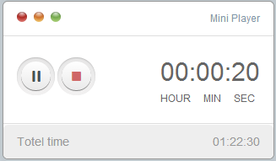
实例探析
任务1：探析迷你音乐播放器面板制作
  效果展示
<number>/39

Slide 5
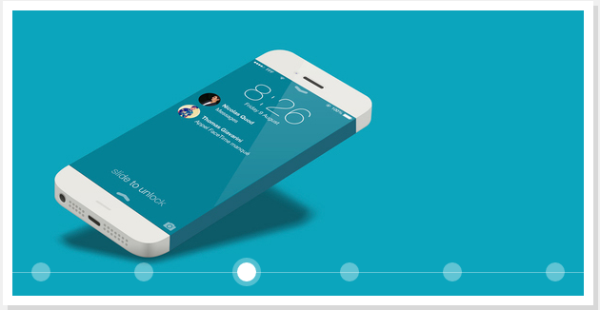
任务2：探析纯CSS3实现的焦点图切换效果
  效果展示
<number>/39

Slide 6
本课内容
    CSS属性
    HTML5拖放
演示示例与课堂练习
<number>/48

Slide 7
CSS框模型（Box）
CSS框模型（Box Model）规定了元素框处理元素内容、内边距、边框和外边距的方式。
CSS框模型组成结构示意图如图所示，图中element表示网页元素，border表示边框，padding表示内边距，也将其翻译为填充，margin表示外边距，也将其翻译为空白或空白边。
本书中我们把padding和margin统一地称为内边距和外边距，边框内的空白是内边距，边框外的空白是外边距。
<number>/39

Slide 8
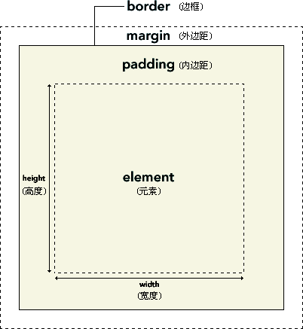
CSS框模型（Box）
CSS框模型组成结构示意图
<number>/39

Slide 9
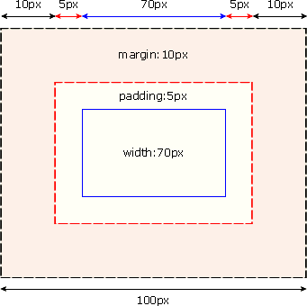
CSS框模型（Box）
元素框的内容宽度、内边距和外边距尺寸示意图
<number>/39

Slide 10
CSS边框属性（Border和Outline）
在HTML中，使用表格来创建文本周围的边框，但是通过使用CSS边框属性，我们可以创建出效果出色的边框，并且可以应用于任何元素。
通过CSS3，可以创建圆角边框，向矩形添加阴影，使用图片来绘制边框，并且不需使用PhotoShop之类的设计软件。
在CSS3中，border-radius属性用于创建圆角，box-shadow属性用于向方框添加阴影，border-image属性可以使用图片来创建边框。
<number>/39

Slide 11
CSS边框属性（Border和Outline）
元素的边框（border）是围绕元素内容和内边距的一条或多条线，border属性允许设置元素边框的样式、宽度和颜色。
CSS规范指出，边框绘制在“元素的背景之上”。
这很重要，因为有些边框是“间断的”（例如，点线边框或虚线框），元素的背景应当出现在边框的可见部分之间。
<number>/39

Slide 12
CSS边框属性（Border和Outline）
从某种意义上说，利用transparent，使用边框就像是额外的内边距一样；此外还有一个好处，就是能在需要的时候使其可见。
这种透明边框相当于内边距，因为元素的背景会延伸到边框区域（如果有可见背景的话）
<number>/39

Slide 13
CSS外边距属性（Margin）
围绕在元素边框的空白区域是外边距，设置外边距会在元素外创建额外的“空白”。
设置外边距的最简单的方法就是使用margin属性，这个属性接受任何长度单位（可以是像素、英寸、毫米或em）、百分数值甚至负值。
<number>/39

Slide 14

CSS外边距属性（Margin）
值复制规则示意图
<number>/39

Slide 15
CSS内边距属性（Padding）
元素的内边距在边框与元素内容之间的空白区域，控制该区域最简单的属性是padding属性。
  CSS padding属性定义元素的内边距。
  padding属性接受长度值或百分比值，但不允许使用负值。
<number>/39

Slide 16
CSS多列属性（Multi-column）
通过CSS3，可以创建多个列来对文本进行布局，就像报纸那样。
column-count属性用于设置元素应该被分隔的列数。
<number>/39

Slide 17
CSS动画属性（Animation）
通过CSS3，我们能够创建动画，这可以在许多网页中取代动画图片、Flash动画及JavaScript。
动画是使元素从一种样式逐渐变化为另一种样式的效果。
可以改变任意多的样式任意多的次数，使用百分比来规定变化发生的时间，或使用关键词“from”和“to”，等同于0%（动画的开始）和100%（动画的完成），为了得到最佳的浏览器支持，应该始终定义0%和100%选择器。
<number>/39

Slide 18
本课内容
    CSS属性
    HTML5拖放
演示示例与课堂练习
<number>/48

Slide 19
HTML5拖放的实现方法
拖放（Drag&Drop）是一种常见的特性，即抓取对象以后拖到另一个位置。
在HTML5中，拖放是标准的一部分，任何元素都能够拖放。
  设置元素为可拖放
    首先，为了使元素可拖动，把draggable属性设置为true。
  拖动什么——ondragstart和setData()
  放到何处——ondragover
<number>/39

Slide 20
本课内容
    CSS属性
    HTML5拖放
演示示例与课堂练习
<number>/48

Slide 21

演示示例1
演示示例1：网页中绘制阴阳图和五角星
需求说明：网
页中CSS3绘制
的阴阳图和五
角星的浏览效
果如图所示。
<number>/39

Slide 22
演示示例2
演示示例2：网页中制作圆角按钮和圆角图片
需求说明：网页中制作的圆角渐变效果网页按钮的浏览效果如图所示。
<number>/39

Slide 23

演示示例2
网页制作的圆角渐变效果网页按钮的浏览效果
<number>/39

Slide 24
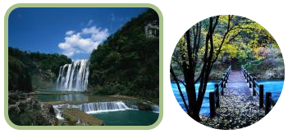
演示示例2
网页中制作的圆角图片和图形图片的浏览效果
<number>/39

Slide 25
演示示例3
演示示例3：网页中实现图片拖动操作
需求说明：
  网页的初始浏览效果如图8-10所示。
  在网页中将图片源的两张图片拖到目的地后的效果如图8-11所示。
<number>/39

Slide 26
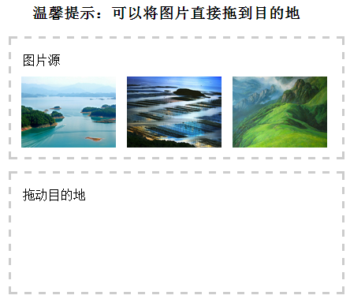
演示示例3
图8-10 网页的初始浏览效果
<number>/39

Slide 27
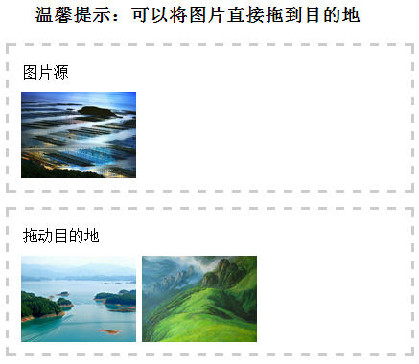
演示示例3
图8-11 网页中将图片源的两张图片拖到目的地后的效果
<number>/39

Slide 28
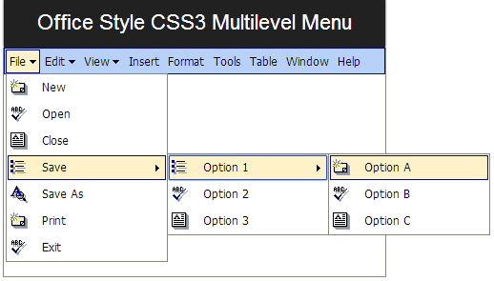
演示示例4
演示示例4：网页中实现仿Office风格的多级菜单
需求说明：网页中实现仿Office风格的多级菜单的浏览效果如图所示。
<number>/39

Slide 29
演示示例5
演示示例5：网页中模仿苹果iPhone的搜索框聚焦变长效果
需求说明：
  网页浏览时搜索框的初始效果如图8-15所示。
  网页中搜索框获取焦点时变长效果如图8-16所示。
<number>/39

Slide 30

演示示例5
图8-15 网页浏览时搜索框的初始效果
<number>/39

Slide 31

演示示例5
图8-16 网页中搜索框获取焦点时的变长效果
<number>/39

Slide 32
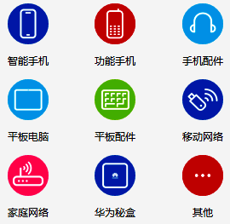
课堂练习1
课堂练习1：设计网页中的圆形导航按钮
需求说明：网页中圆形
导航按钮的浏览效果如
图所示。
<number>/39

Slide 33

课堂练习2
课堂练习2：网页中绘制各种几何图形
需求说明：网页中各种
几何图形的浏览效果如图
所示。
<number>/39

Slide 34

课堂练习3
课堂练习3：网页中实现超酷导航菜单
需求说明：网页中超酷导航菜单的浏览效果如图所示。
<number>/39

Slide 35
课堂练习4
课堂练习4：网页中实现拖动选择多张景点图片
需求说明:网页的初始浏览效果如图所示。
<number>/39

Slide 36
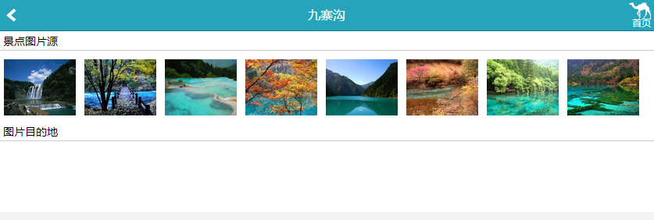
课堂练习4
网页的初始浏览效果
<number>/39

Slide 37
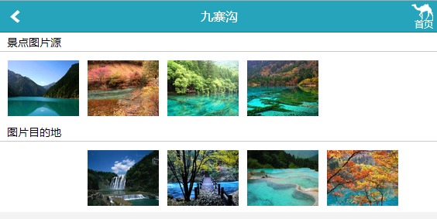
课堂练习4
网页中将景点图片源的4张图片拖到目的地后的效果
<number>/39

Slide 38
总结
熟悉CSS选择器规则及使用
熟悉多列属性和动画属性
掌握HTML5拖放的实现方法
学会网页中复杂样式与网页特效的设计
<number>/39

Slide 39


